Slide 1
Nivelamento
Programa Ensino Integral / EMTI
março de 2018

Slide 2
Sensibilização...
Mestra Silvina

Slide 3
Para refletir:
Que conhecimentos e saberes podemos descrever sobre a ação de Nivelamento nas escolas do Programa Ensino Integral?

Slide 4
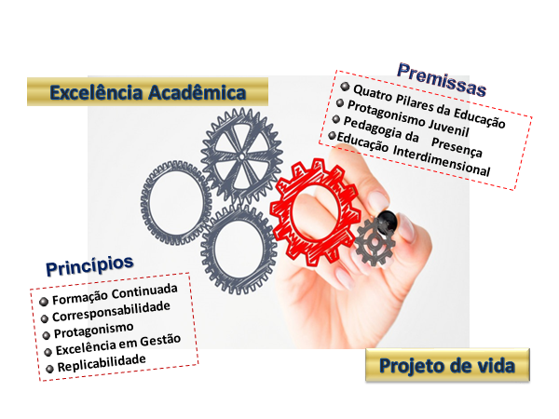
Nivelamento

Slide 5
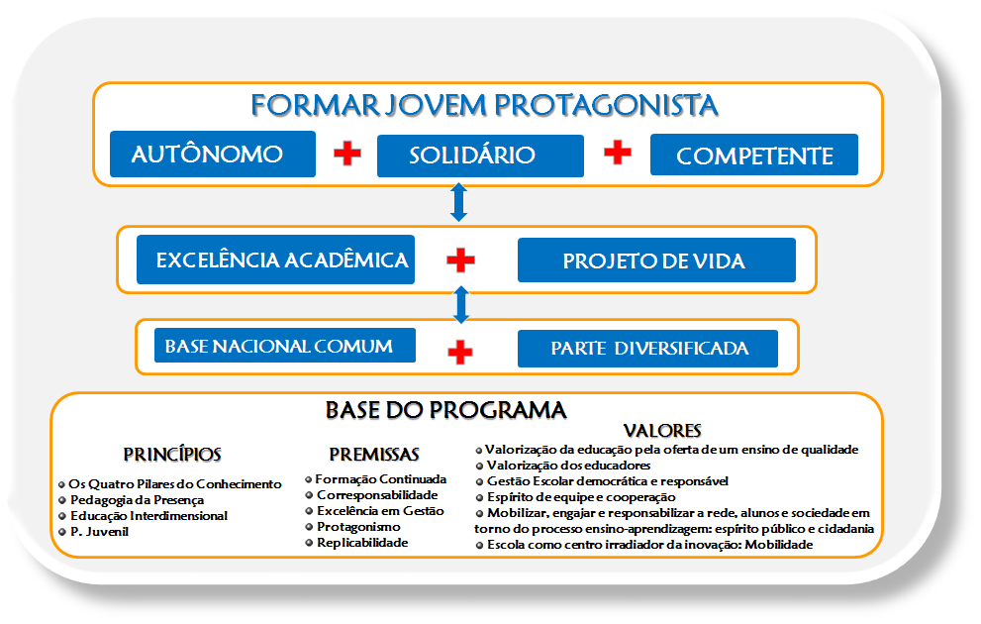

Slide 6
Objetivos
Compreender o processo do Nivelamento e o papel todos e de cada um no processo do Nivelamento;
Identificar as habilidades não adquiridas pelos alunos;
Contribuir com a construção do Plano de Ação do Nivelamento.

Slide 7
A Recuperação de aprendizagem na Rede Estadual Paulista
A recuperação da aprendizagem constitui um mecanismo de apoio colocado à disposição da escola e dos professores para garantir a superação de dificuldades específicas encontradas pelos alunos durante o seu percurso escolar.

Slide 8
Conceito de Nivelamento
Ação emergencial que visa promover as habilidades básicas não desenvolvidas nos anos escolares anteriores ao do ano/série em curso, em consonância com o processo de recuperação da aprendizagem.
Oferecer aos alunos com defasagem das habilidades previstas no Currículo dos anos/séries anteriores, melhores condições para acompanhar e desenvolver os conhecimentos e habilidades previstos para a série/ano em curso.

Slide 9
Espaços e Tempos para o Nivelamento
Ensino Fundamental:
•6º ano 2 aulas de OE + uma aula do currículo de LP e matemática
•7º ano 2 aulas de OE + uma aula do currículo de LP e matemática
•8º ano 1 aula de OE + uma aula do currículo de LP e matemática
•9º ano 1 aula de OE + uma aula do currículo de LP e matemática
Ensino Médio:
•1º série 2 aulas de OE + uma aula do currículo de LP e matemática
•2ª série 1 aula de OE + uma aula do currículo de LP e matemática
•3ª série 1 aula de OE + uma aula do currículo de LP e matemática

Slide 10
Responsáveis pelo processo de Nivelamento na escola
Nivelamento: Ação coletiva da escola
Nas disciplinas todos os professores são responsáveis, por formular atividades que favoreçam o desenvolvimento das habilidade que pertencem à matriz de referência.
• Nas disciplinas de LP e MAT- professores são responsáveis por analisar as habilidades e estabelecer metas e prazos para o Plano de Ação do Processo do Nivelamento.
• PCA: Orientadores e acompanhadores das atividades de Nivelamento juntamente com o PCG acompanham o desenvolvimento do currículo da série em curso.
• PCG: É o responsável pelas atividades de Nivelamento na escola.

Slide 11
Responsáveis pelo processo de Nivelamento na escola
• PCA: Orientadores e acompanhadores das atividades de Nivelamento juntamente com o PCG acompanham o desenvolvimento do currículo da série em curso.
• PCG: O PCG é responsável pelo monitoramento, pela validação e pelo alinhamento entre o PCA e o Diretor.
• Diretor: O Diretor é responsável pelo monitoramento, pela validação e garantia da execução do Plano de Ação de Nivelamento.

Slide 12
Em síntese….responsáveis pelo Nivelamento
• Na escola: PCG
• Na área: PCA
• Na disciplina: Professor

Slide 13
Vídeo: FocoAprendizagem

Slide 14
Atividade 1: conversa dialogada sobre o vídeo
Quais e de que maneira sua escola tem desenvolvido ações para promover a superação de defasagens de aprendizagens dos alunos?

Slide 15
Socialização

Slide 16
Café

Slide 17
Sessão de Estudos
“Desenvolvimento e aprendizagem: reflexões sobre suas relações e implicações para a prática docente”, de Marisa Eugênia Melillo Meira.

Slide 18
Atividade 2: encaminhamento do texto
Comente os excertos:
O professor que sabe que o desenvolvimento cria potencialidades mas que só a aprendizagem as concretiza, é aquele que se volta para o futuro no sentido de dar condições para que todos os seus alunos se desenvolvam e que, portanto, busca intervir ativamente neste processo, não se limitando a esperar que as capacidades necessárias à compreensão de um determinado conceito algum dia “amadureçam”. É este professor que sabe que seus alunos se desenvolvam à medida em que os ensina e educa que poderá contribuir para a reversão dos processos de produção do fracasso escolar e para a construção de uma escola cidadã. (p.66-67)
Consideramos fundamental que todos os educadores tenham claro que as relações interpessoais podem se constituir tanto em fontes de independência, autonomia, reciprocidade e tomada de consciência, quanto de dependência, dominação, alienação e subalternidade. É preciso destacar que as relações interpessoais e humanizadoras não emergem de forma espontânea ou natural no cotidiano das salas de aula, elas precisam ser intencionalmente construídas. (p.68)

Slide 19
Atividade 3: conversa dialogada
Como podemos elaborar processos de intervenção de recuperação da aprendizagem mais eficientes a partir dos resultados identificados?

Slide 20
Socialização

Slide 21
PAN - Plano de Ação do Nivelamento

Slide 22
Como iniciar o Plano de Nivelamento
A partir das necessidades de aprendizagem identificadas por meio de dados coletados, considerando :
• Resultados das escolas - Plataforma Foco Aprendizagem.
• Resultados das Atividades Intensivas.
• Avaliação da Aprendizagem em Processo.
• Apoio das matrizes curriculares de diferentes disciplinas com ênfase em Língua Portuguesa e Matemática.
• Outros diagnósticos.

Slide 23
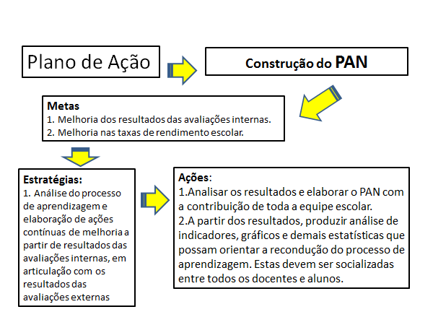

Slide 24
Estratégias de Nivelamento
• Formas de Agrupamento (por dificuldades, grupos de habilidades , independente de série).
• Espaços e tempos previstos com período para início, desenvolvimento e término.
• Metodologias e recursos didáticos apropriados para cada forma de agrupamento.
• Gestão da Sala de Aula.
• Participação autêntica dos alunos.

Slide 25
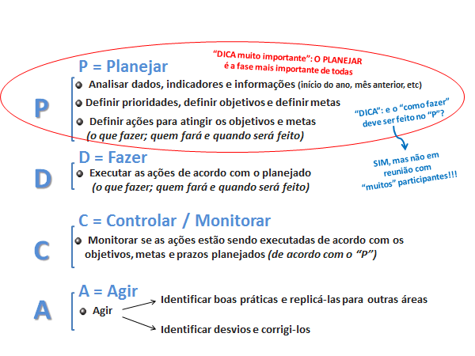

Slide 27
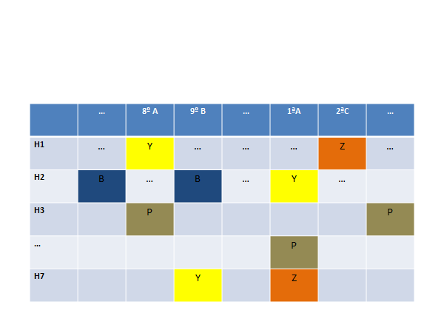
Identificar similaridades e convergências das habilidades
Os Professores de Língua Portuguesa e Matemática, apoiados pelos Professores Coordenadores de Área e coordenados pelo Professor Coordenador Geral, identificam similaridades e convergências entre habilidades e inter-séries e produzem relatórios.

Slide 28
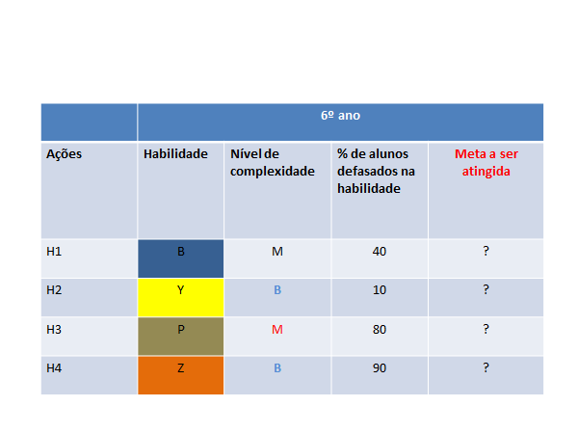
Criar metas
Os Professores de Língua Portuguesa e Matemática, definem as metas (X%) para cada agrupamento associando-as a uma habilidade ou grupo de habilidades.
Estas metas são geradas a partir da análise dos relatórios de similaridades e convergências e dos relatórios concernentes ao grau de complexidade das habilidades.

Slide 29
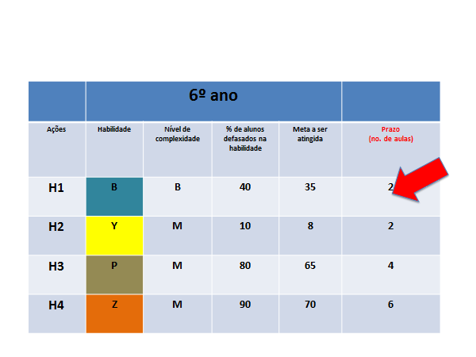
Criar prazos
Os Professores de Língua Portuguesa e Matemática, apoiados pelos Professores Coordenadores de Área estabelecem prazos (número de aulas previstas) para cada agrupamento associando-os a uma habilidade ou grupo de habilidades. Estes prazos são gerados a partir da análise dos relatórios concernentes ao grau de complexidade das habilidades.

Slide 30
Almoço

Slide 31
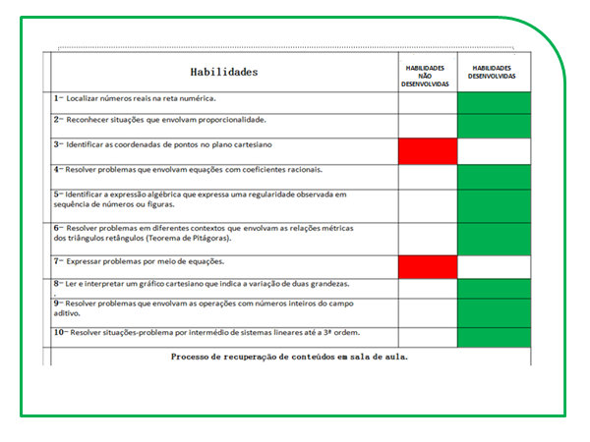

Slide 32
Atividade 4: preparando a construção do PAN
Pensar e estabelecer as formas de agrupamento, possibilitando aos alunos o atendimento individual e coletivo;
Definir as estratégias docentes que serão utilizadas em sala de aula, de modo a potencializar as Premissas do PEI;
Disponibilizar aos participantes o formulário do Plano de Nivelamento.

Slide 33
Socialização

Slide 34
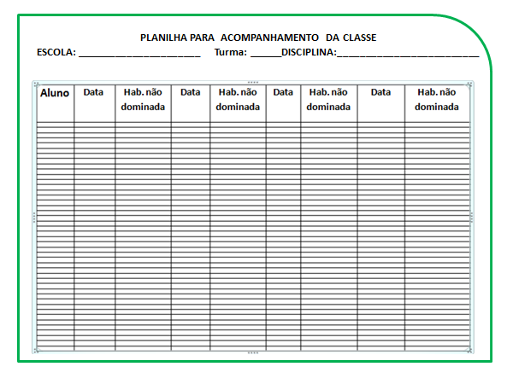
Proposta de Formulários de Acompanhamento do ganho de aprendizagem

Slide 35
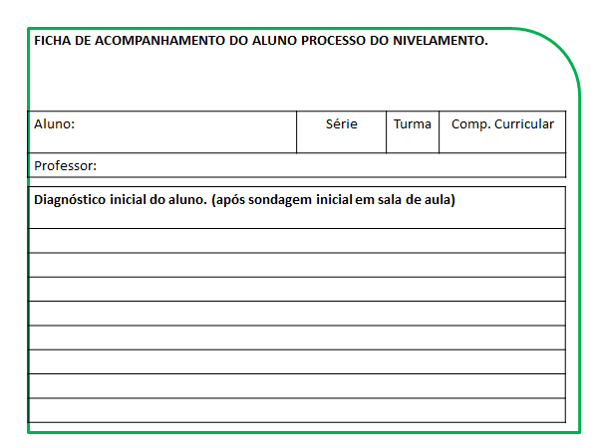

Slide 36
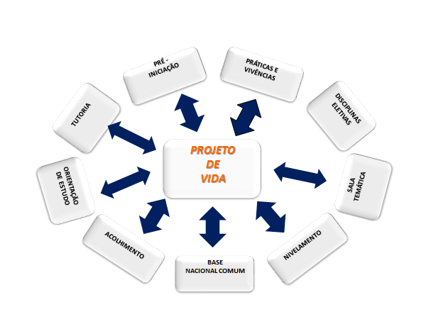
A centralidade de todas as ações do Programa Ensino Integral devem contribuir para o Projeto de Vida de todos os alunos.

Slide 37
Referências Bibliográficas
KLEIMAN, Angela. Oficina de Leitura: teoria e prática. Campinas, SP: Pontes, 2007.
KOCK. Ingedore Grunfeld Villaça. Introdução à linguística textual. 2. Ed. São Paulo: WMF Martins Fontes, 2009.
ROJO, Roxane. Letramentos múltiplos, escola e inclusão social. São Paulo: Parábola Editorial, 2009
MEIRA, M.E.M. Desenvolvimento e aprendizagem: reflexões sobre suas relações e implicações para a prática docente.Ciênc. educ. (Bauru) [online]. 1998, vol.5, n.2, pp.61-70. ISSN 1516-7313. http://dx.doi.org/10.1590/S1516-73131998000200006.
SÃO PAULO (Estado) Secretaria da Educação. Matrizes de Referência para Avaliação SARESP: documento base/Secretaria da Educação. São Paulo: SEE, 2009.
SÃO PAULO (Estado) Secretaria da Educação. Currículo do Estado de São Paulo: Linguagens, códigos e suas tecnologias. 2. ed. São Paulo: SE, 2012.
SÃO PAULO (Estado) Secretaria da Educação. Material de apoio ao currículo do Estado de São Paulo: caderno do professor; língua portuguesa, ensino fundamental – anos finais, 8ª série/9º ano – Volumes 1 e 2. São Paulo: SE, 2014.
SÃO PAULO (Estado) Secretaria da Educação. Material de apoio ao currículo do Estado de São Paulo: caderno do professor; língua portuguesa, ensino médio, 3ª série – Volumes 1 e 2. São Paulo: SE, 2014.
SÃO PAULO (Estado) Secretaria da Educação. Material de apoio ao Programa Ensino Integral do Estado de São Paulo. Avaliação da Aprendizagem e Nivelamento. Caderno do Gestor. 1ª edição. São Paulo: SE, 2014.
DOCUMENTO ORIENTADOR Planejamento 2018 SEE/CGEB
SOLIGO, R. Dez questões importantes a considerar...variáveis que interferem nos resultados do trabalho pedagógico. Disponível em: http://acervo.novaescola.org.br/pdf/dez-importantes-questoes-rosaura-soligo.pdf.Acesso: 01/03/2017.

Slide 38
Bom descanso e excelente trabalho a todos!

